Slide 1















金融服务业 ITAM 与安全挑战
零信任硬件访问
演讲者

Slide 2
我们的金融服务客户经常自问：
我的所有资产都登记了吗？
我的资产位于哪里？
我的资产是否经过验证，是否值得信任？
是否存在让我们面临风险的脆弱资产？
我的监管合规缺口在哪里？
ITAM / CMDB
安全运营

Slide 3














硬件资产带来重大安全隐患
1
发现并验证所有硬件资产，包括：
外设设备
（无 MAC 设备）
硬件 BOM
2
硬件零信任：通过精细化策略执行与硬件身份验证控制企业访问
3
缓解伪装、被篡改设备与隐藏植入物等 rogue 设备风险（RDM）
4
检测硬件篡改
发生在供应链中

Slide 4
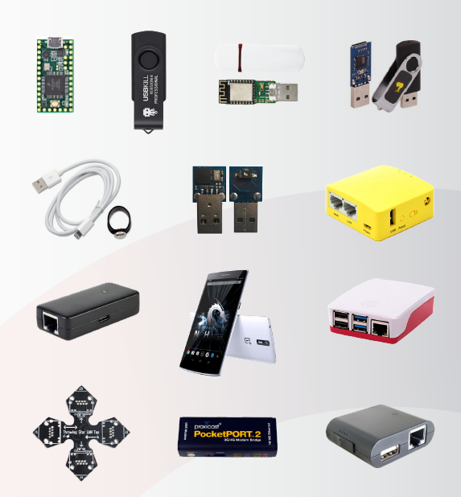
硬件攻击工具正变得越来越流行
每一个物理资产都是一个暴露面
不受控资产可能成为恶意软件/勒索软件载荷的入口
不受控资产也可能成为敏感数据泄露的出口
不受控资产可为威胁行为者在组织内建立长期立足点：中间人攻击、数据篡改等

Slide 5
为 IT 运营带来的已验证价值
提升现有 CMDB、CMMS 与 NAC 的效能
覆盖库存资产、影子资产与 rogue 资产的可视化
减少硬件杂乱，优化预算支出
持续、顺畅的运营
Notes:
Instead of summary – value prop.
Fulfilling the promise of CMDB with Sepio.
More of a punch.
CMDBs are crucial for IT administration and cybersecurity protection
It’s extremely challenging maintaining a CMDB
There are significant consequences associated with an outdated CMDB
Sepio helps organizations solve the challenge by leveraging a new data source to provide a holistic view of all connected assets (in near real-time)
Easily integrate Sepio with CMDB solutions to ensure they’re maintained and up-to-date

Slide 6
攻击案例研究

Slide 7

中间人攻击

Slide 8
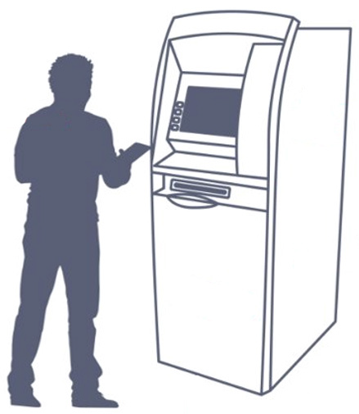

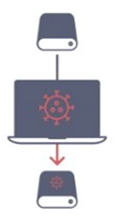






ATM 用例：FiXS——拉美新型 ATM 恶意软件
Ploutus-I 安装在白名单文件夹中，并加入注册表启动项
2
CPU
核心
取款“骡子”打开软区并取出硬盘
3
硬盘被感染
重新接回
1
出钞模块
/循环钞箱
取款“骡子”连接伪装成摄像头的外接键盘
Sepio 可检测伪装键盘，并在连接时阻断；在攻击执行前将其停止。
5
取款“骡子”输入 F 键组合开始出钞
4
Ploutus-I
6
Ploutus-I
验证通过键盘输入的激活码
生成控制 XFS 中间件的 GG.exe

Slide 9

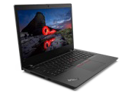
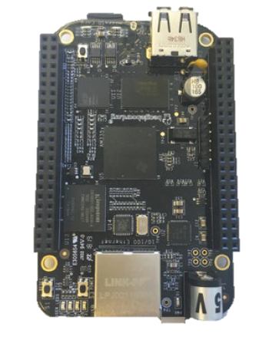
USB 用例：绕过生物识别安全措施
通过 USB 连接的掌静脉扫描仪
高权限用户终端
运行 USB Proxy MiTM 的低成本 Beaglebone 开发板。

Slide 10
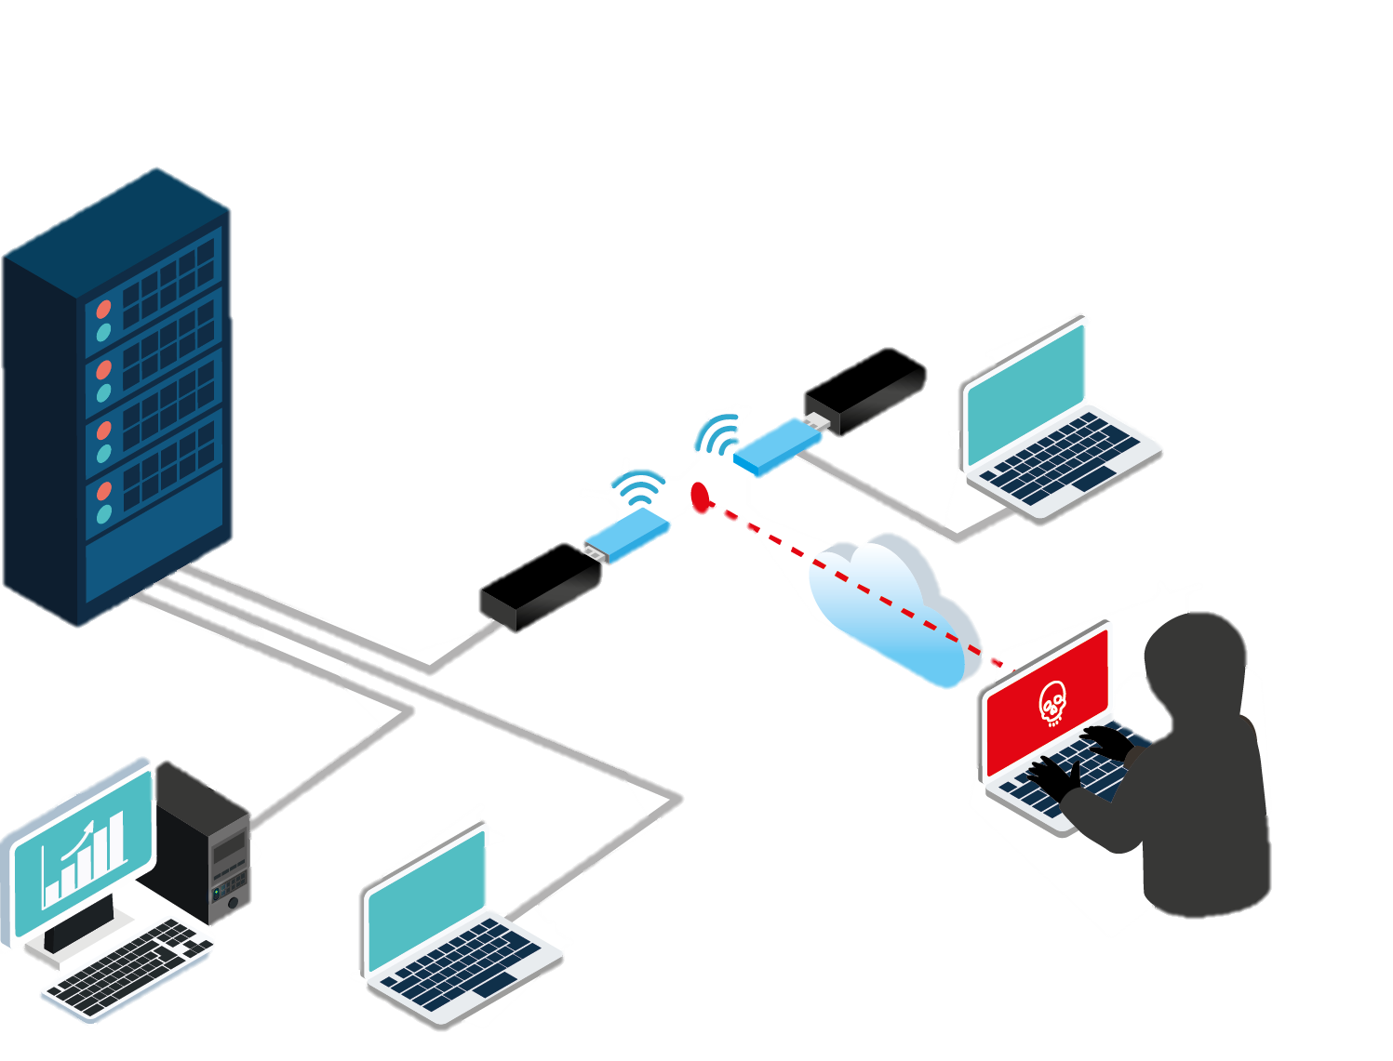
网络用例：透明中间人攻击
通过蜂窝网络以 VCM 模式运行的 PocketPort 2
第一入口点
攻击者连接到 PP2 交换板

Slide 11
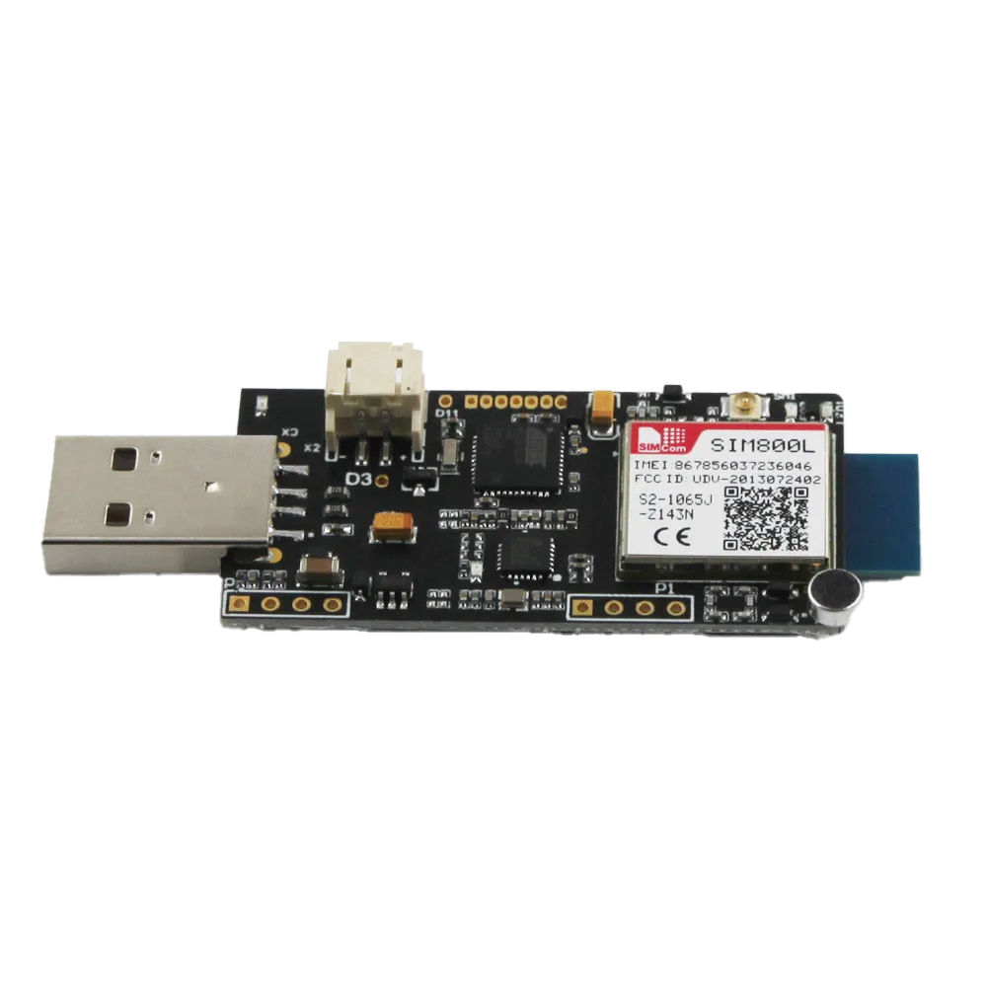



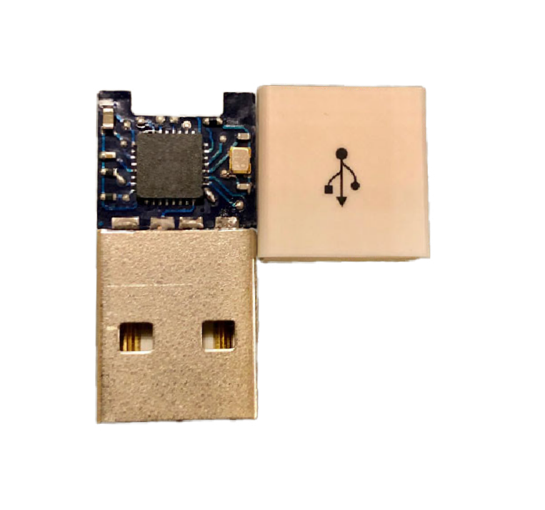
外设资产攻击
入侵路径
0x8A,0xC6,0x22,...
http://URL...
cmd /c netsh wlan show profiles “+NetName+”...
外传路径
取决于攻击者的“风格”以及对目标的了解，他们可能会：
使用 HID 仿真投递二进制载荷
“引导”目标 PC 访问预先准备的 URL 下载载荷
充当网络接口并将载荷注入 PC
使用 USB Proxy 中间人攻击
将数据直接外传到攻击工具
使用集成 Wi‑Fi 远程提取
连接互联网并“隐形”外传数据，例如在 YouTube 上添加评论
在企业 PC 上建立持续且隐蔽的远程 Shell

Slide 12

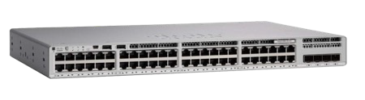


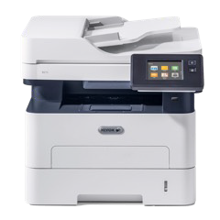
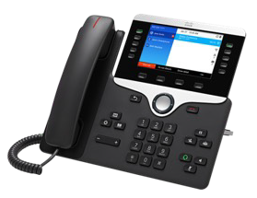

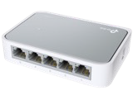
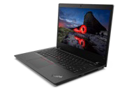
网络资产——中间人与 802.1X 绕过
中间人 rogue 设备
非托管交换机与不受控的中间人硬件对 NAC 和 IDS/IPS 完全不可见
任何已连接设备都可能带来风险：
  伪装成合法设备并向网络发送流量
  拦截/篡改合法资产与网络之间的流量
  在不触发告警的情况下隐蔽感染/攻击合法资产
  在基础设施中建立隐蔽且持续的立足点
笔记本电脑
非托管交换机

Slide 13
避开现有技术的盲点

Slide 14
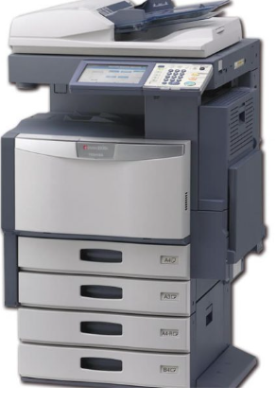
友还是敌？
Notes:
Two scenarios – same asset – one is authentic the other is rogue?
How would your existing solution see them?

Slide 15
相同 MAC
MAC:00D085045802
MAC:00D085045802
Notes:
Both assets report and respond to ARP and other discovery protocols with the same L2 MAC address

Slide 16
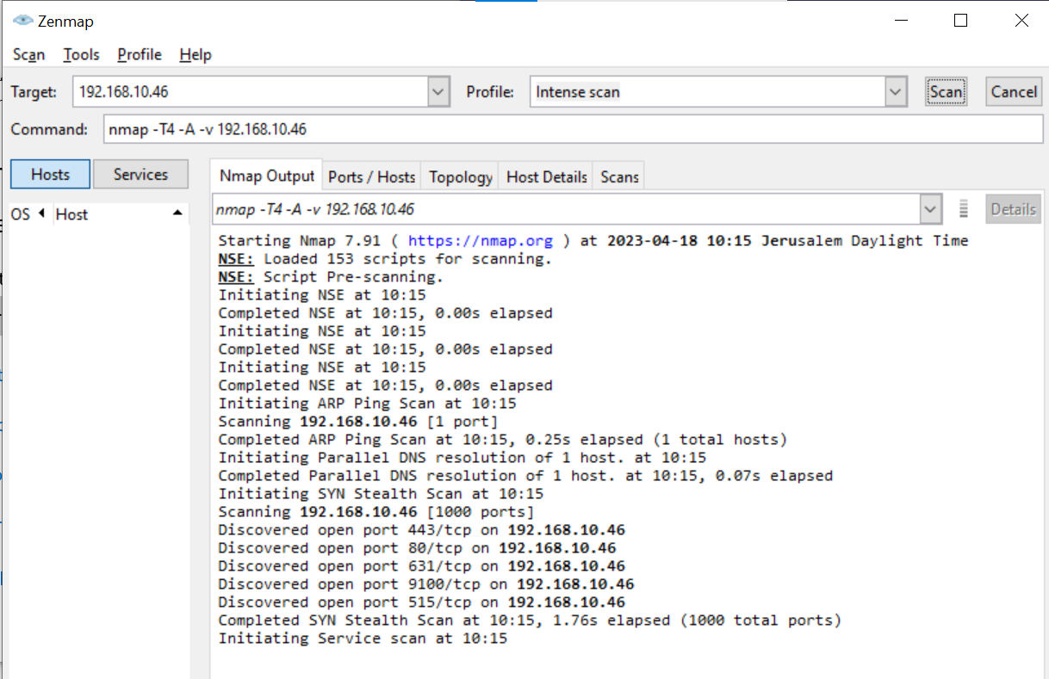
相同端口
Notes:
You run NMAP or other port scanning solutions, both assets show an identical port mapping.

Slide 17
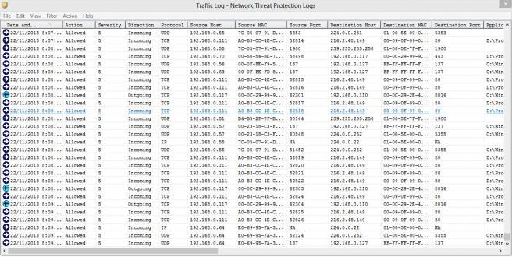
相同流量
Notes:
You run passive network probing – both assets behave the same way, but are they the same?

Slide 18
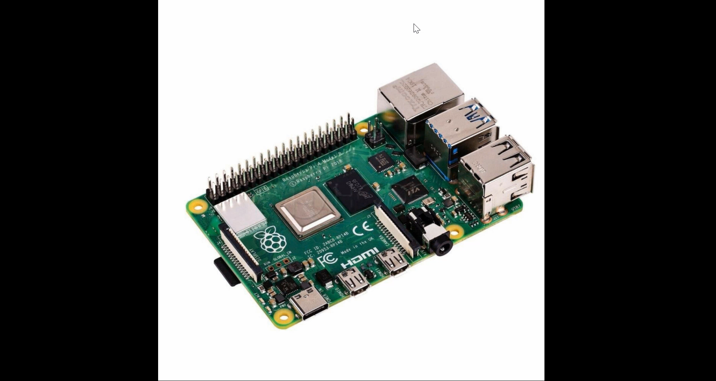
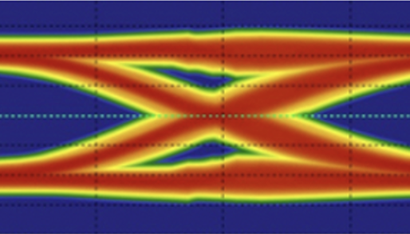
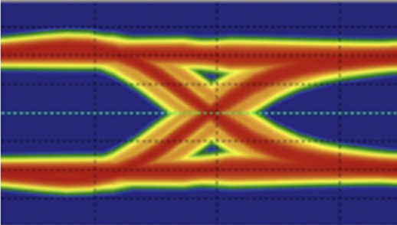
不同的 Asset DNA！
Notes:
BINGO! You can only tell them apart based on their physical layer characteristic – no MAC address, no port mapping or traffic , not of them can detect what is actually lurking in your network.

Slide 19
Sepio 的独特方法

Slide 20






利用新的数据源
无需流量监控，即可触达资产风险的真实源头
创建 AssetDNA
风险评估
资产映射
Notes:
Asset DNA
Sepio reveals the true identity of an asset based on physical layer properties that cannot be hidden or manipulated. Untainted by misleading profile perceptions and erroneous behavioral assumptions, Sepio is providing you with reliable, accurate visibility.
Risk assessing
Using patented algorithms and advanced machine learning models, Sepio calculator risk by evaluating each asset’s DNA, predicting its physical pattern, and analyzing how greatly it differs from the observed pattern.
Asset mapping
Sepio collects and analyzes anonymized data from customers across all industries, (200M+ data entries) and learns from local data on each installation, so the machine learning models and algorithms are continuously updated, resulting in an extremely low false positive rate.

Slide 21

我们如何实现？
Asset DNA

Slide 22
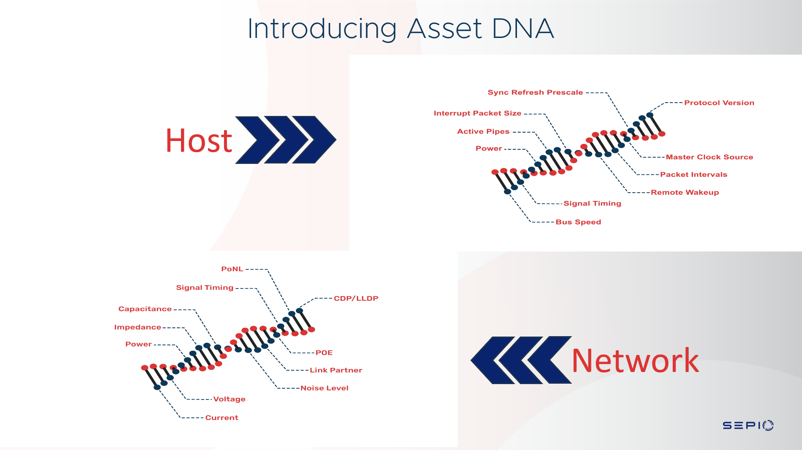
Notes:
Sepio reveals the objective, true identity of an asset based on its physical layer properties, such as voltage, latency, and PoE. These properties cannot be hidden or manipulated. By harnessing the physical layer data source, Sepio is untainted by misleading profile perceptions and erroneous behavioral assumptions, providing customers reliable and accurate visibility.

Slide 23
Asset DNA 提供单一事实来源，关注的是“存在”而非“活动”。
借助我们的专利技术，我们利用新的数据源——物理层——来准确识别和分类您的资产。

Slide 24

被动网络探测是 IT/OT 的噩梦
Sepio 的无流量解决方案可避免繁琐部署与隐私问题，不受垂直行业、设备类型和协议限制，可在任意规模下运行，且不影响网络性能。

Slide 25

XDR/EDR
设备控制
仍存在盲点
Sepio 的增强可视化可提供无可比拟的 rogue 设备风险缓解能力，并支持大规模 USB 权限管理。

Slide 26

超越传统
NAC 解决方案
采用 Sepio 零信任硬件访问（ZTHA），增强覆盖 IT/IoT/OT 全部资产的 ZTNA 建设。
通过单一低 TCO 解决方案建立信任、验证资产并落实监管合规。

Slide 27
Sepio 在金融服务业的已验证价值

Slide 28


金融
业务
收益
完整资产可视化
缓解 rogue 设备与供应链风险。
弥补 NAC 缺口并强化微分段
支持监管合规
预算与资源规划
大规模执行资产使用策略与授权。
Sepio 让我看清了过去无法识别的资产，现在我能做出更好的决策；对于原本不可见的设备，我也能获得其上下文。
网络架构与工程总监，
一级金融机构

Slide 29
谁能从我们的数据中受益？
SIEM/SOAR
ITAM & CMDB
在不需要或 rogue 设备接入时即时告警，消除不必要噪声
资产位置等上下文信息可加快响应速度，防止危机发生
公开认可的资产漏洞模块（OSINT 与专有数据）支持即时缓解
通过统一的资产可视化来源降低所有环境中的复杂性
减少硬件杂乱
确保资产运营效率
安全团队
CAASM
通过可执行数据明确需要关注的事项
在资产层面执行组织策略并建立信任
显著提升现有工具效能，实现更高 ROI
增强现有数据源
验证安全控制
修复问题

Slide 30
架构与部署方面

Slide 31











网络基础设施
云
以太网交换机
Wi‑Fi WLC + AP
发现并缓解
所有连接资产、资产漏洞、影子 IT
伪装资产
大数据、AI 与机器学习
通过 SSH 轮询基础设施（只读），获取物理层信息（不监控流量）
物理层接口
开放 REST API
终端

Slide 32
Sepio Agent 部署选项
固定 Agent（含 VDI 支持）
基于会话
可溶解 Agent

Slide 33
关键要点——网络安全
AssetDNA——物理层数据才是真正的事实来源！
纯软件，无需硬件
在线、本地或隔离网部署
无流量、无 Agent、无需配置变更
网络基础设施只读 SSH 访问（检测），SNMP（缓解）

Slide 34
关键要点——主机安全
AssetDNA——物理层数据才是真正的事实来源！
在线、本地或隔离网部署
弥补现有 XDR 设备控制缺口
轻量级 Agent（含瘦客户端 VDI 支持）
集成 XDR、SIEM/SOAR 与 CMDB

Slide 35

典型客户旅程
与扩展团队开展研讨会
识别关键用例——终端或网络
PoV——数小时内安装；标准周期最长 2 周
制定部署与集成计划
提交业务案例以获得批准

Slide 36






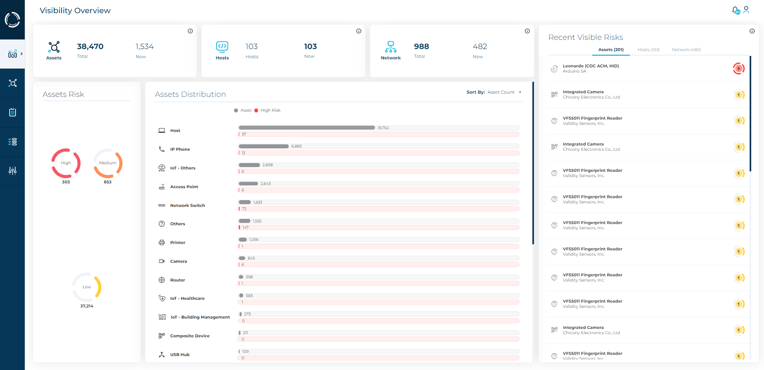
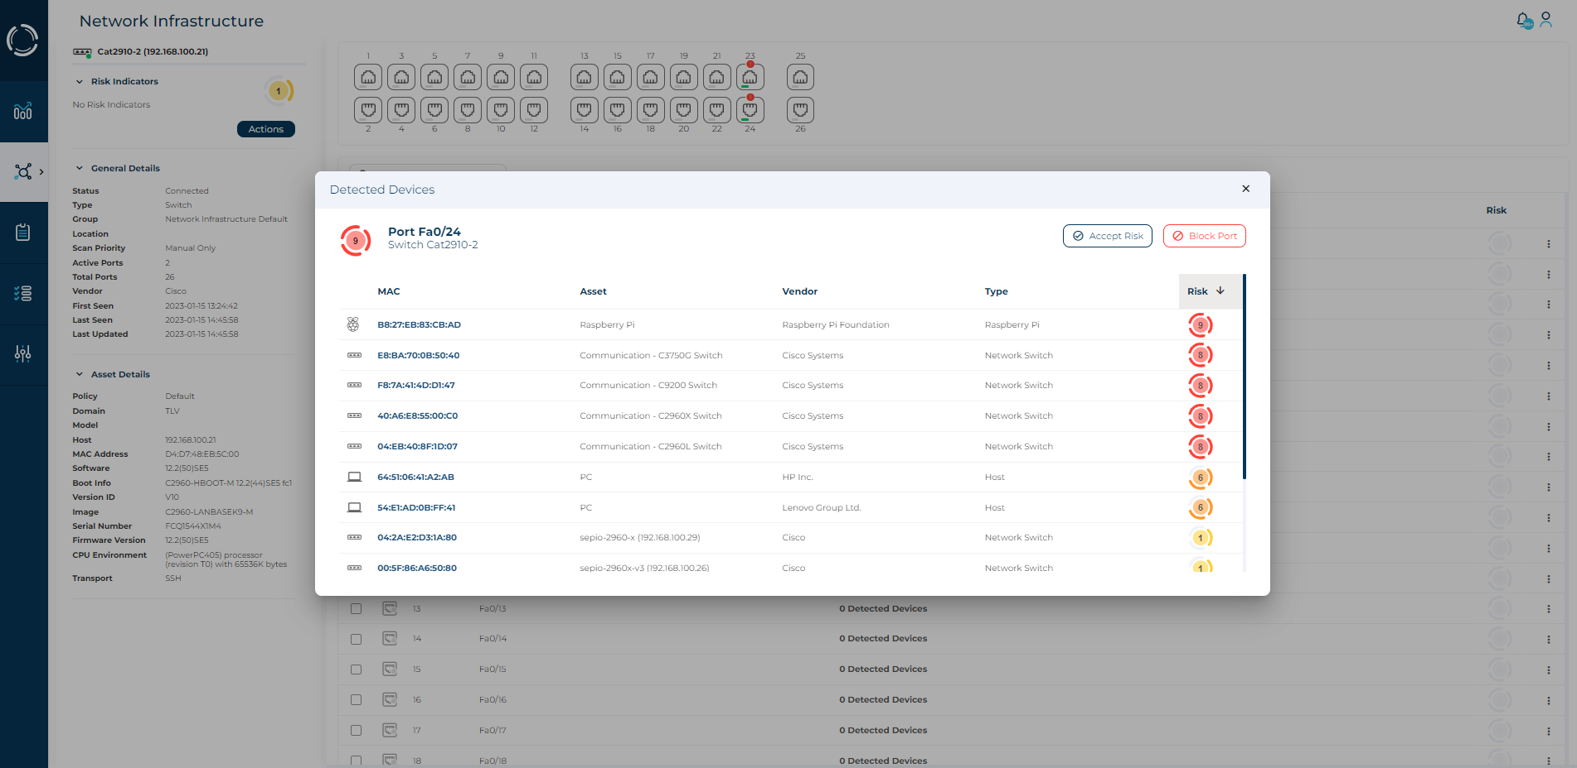
部署流程
使用首选方式安装纯软件 Sepio Platform
通过浏览器 UI 导入许可证
将交换机/WLC 导入 Sepio
部署 Sepio Agent
完成与上游系统的集成
云、虚拟、本地或通过 Azure Marketplace
可通过提供 IP、SSH 用户名和 SSH 密码手动完成
也可通过导入 CSV 文件完成
支持 Windows/RHEL/Debian
可手动安装，也可使用分发工具安装

Slide 37
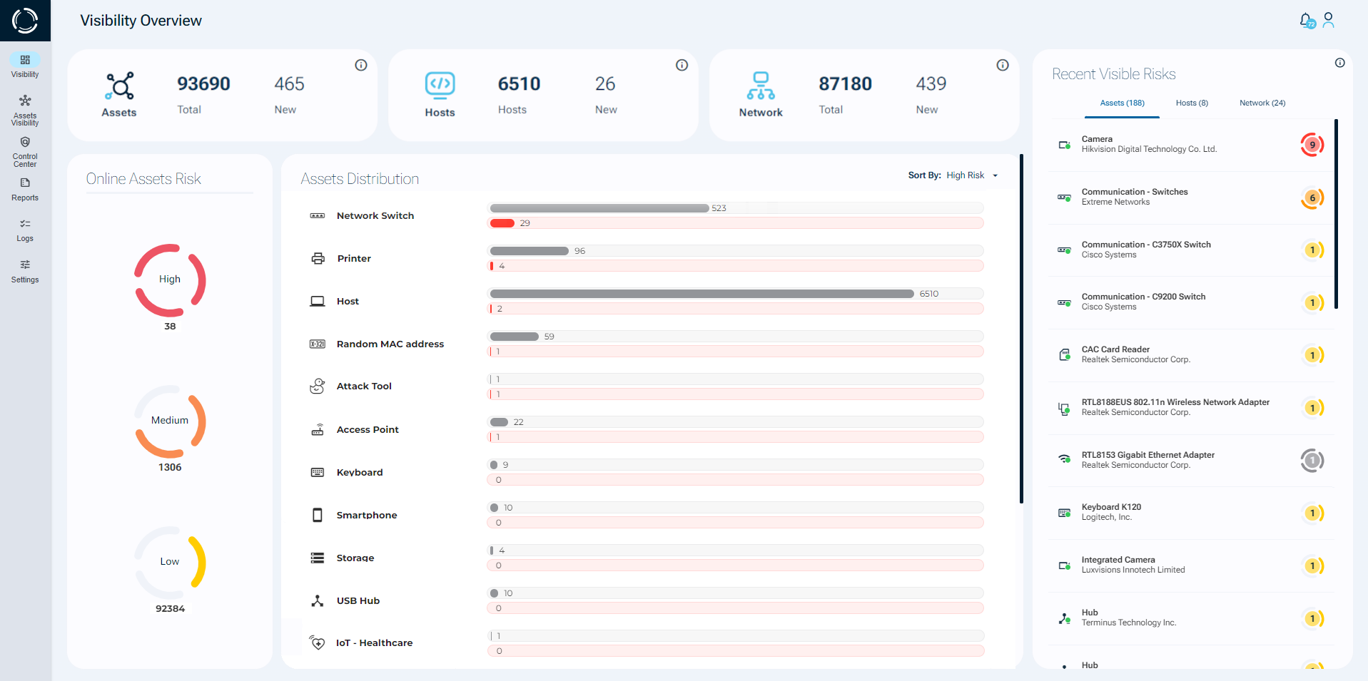
Sepio 资产风险管理解决方案
Notes:
Formally launched our newest release and this is a sneak preview of our updated dashboard. Talk to us to learn more about the full solution feature set.

Slide 38
更多视频资源
https://www.youtube.com/watch?v=vDTtbfXDwbc
https://www.youtube.com/watch?v=pLHIiLh3njg&list=PLIhAGMBWwGmdlt7aRfTc0C07N_1kA49p4&index=15
https://www.youtube.com/watch?v=GBqYnaI0XBU&list=PLIhAGMBWwGmdlt7aRfTc0C07N_1kA49p4&index=20

Slide 39
看见您一直错过的东西。

